Slide 1
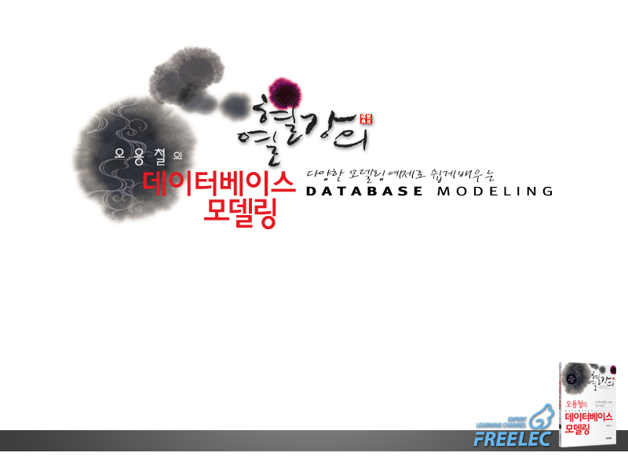

Slide 2
6장 Erwin을 이용한
데이터베이스 설계

Slide 3
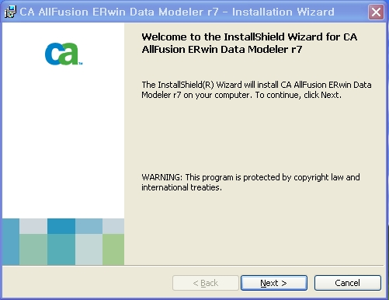
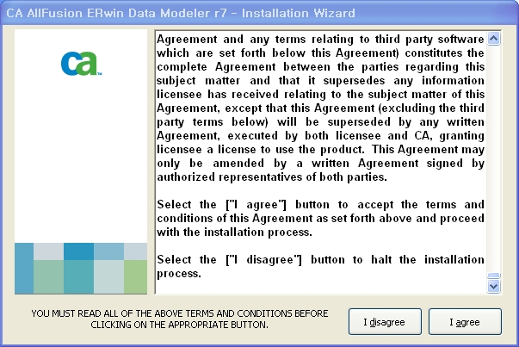
6.1 Erwin 설치하기
그림 6-1
ERwin(v 7.2) 설치 화면
그림 6-2
ERwin 약관 동의 화면

Slide 4
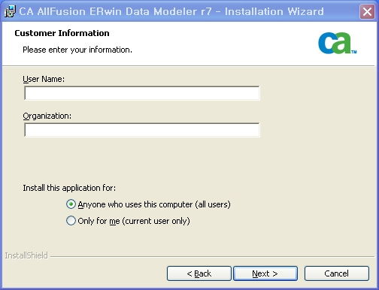
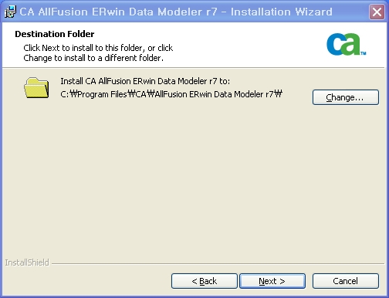
6.1 Erwin 설치하기
그림 6-3
ERwin 로그인 화면
그림 6-4
ERwin 설치 폴더 변경 화면

Slide 5
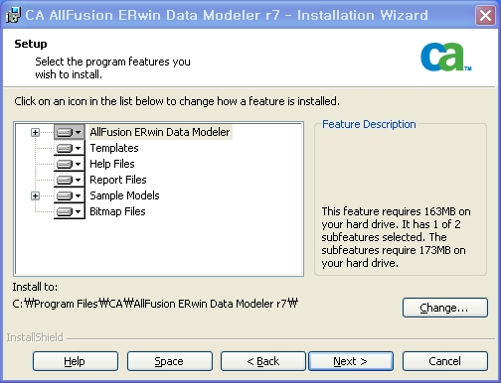
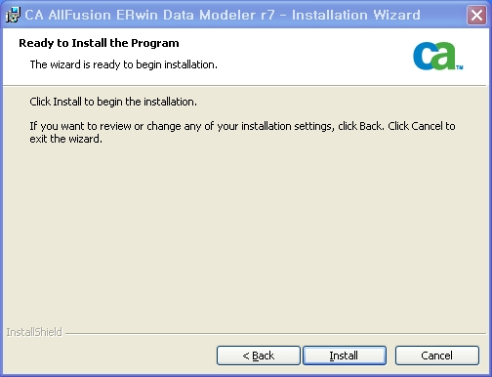
6.1 Erwin 설치하기
그림 6-5
ERwin 설치 형태 결정 화면
그림 6-5
ERwin 설정 마무리 화면

Slide 6
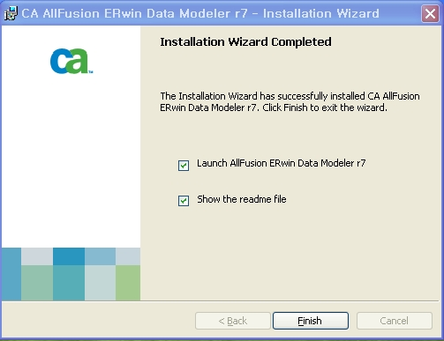
6.1 Erwin 설치하기
그림 6-7
ERwin 설치 최종 화면

Slide 7
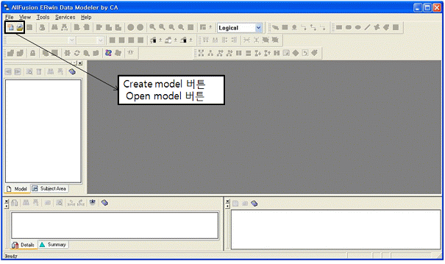
6.2 Erwin 실행하기
그림 6-8
ERwin 초기 실행 화면
Notes:
ERwin을 설치하였으면 [시작 -> 프로그램 -> Computer Associates -> All Fusion -> ERwin DataModeler r7 -> ERwin Data Modeler r7]을 차례로 선택하여 ERwin을 실행한다.
다음과 같은 ERwin 초기 화면에서 처음 ERwin 파일을 작성하는 경우에는 [Create model] 단추를 선택하고, 기존 ERwin 파일을 열고자 한다면 [Open model] 단추를 선택한다.

Slide 8
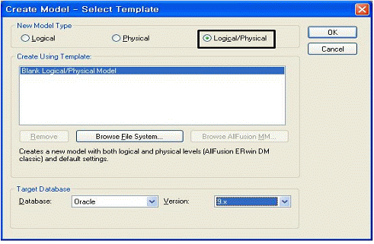
6.2 Erwin 실행하기
그림 6-9
모델 유형과 데이터베이스를 설정하는 화면

Slide 9
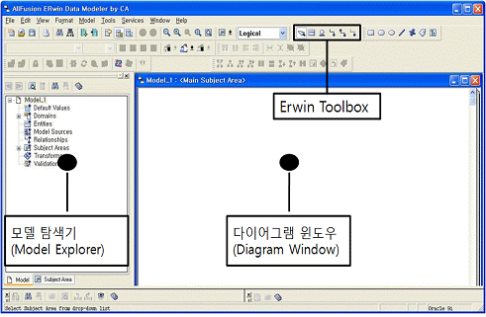
6.2 Erwin 실행하기
그림 6-10
ERwin 주 화면

Slide 10
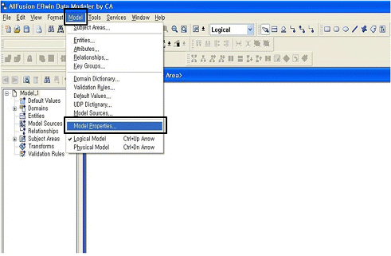
6.3 ERwin 표기 방식 설정하기
그림 6-11
표기 방식을 변경하는 화면
Notes:
ERwin은 크게 두 가지 표기 방식을 지원하는데, IE(Information Engineering) 방식과 Ideflx(Integration DEFinition for Information Modeling) 방식이다. IE 표기 방식은 정보공학 표기 방식으로 우리가 일반적으로 모델링을 할 때 가장 많이 사용하는 유형이다. Ideflx 방식은 미국방성에서 프로젝트 표준안으로 개발한 표기 방식이다. 여기서는 일반적으로 널리 사용되는 IE 표기 방식을 이용할 것이다.
ERwin을 설치하면 기본적으로 Ideflx 방식이 선택되어 있는데, IE 표기 방식으로 바꾸려면 [Model -> Model Properties...] 메뉴를 이용한다.

Slide 11
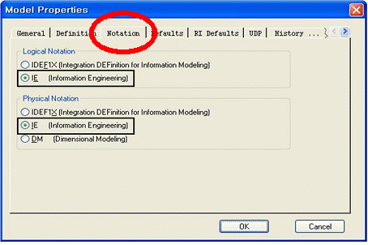
6.3 ERwin 표기 방식 설정하기
그림 6-12
IE 표기 방식을 설정하는 화면
Notes:
[Model -> Model Properties...] 메뉴를 선택하면 [Model properties] 대화 상자가 나타나는데, 세 번째 [Notation] 탭에서 [Logical Notation]과 [Physical Notation] 영역에서 모두 [IE] 항목을 선택하고 [OK] 단추를 누른다.

Slide 12

6.3 ERwin 표기 방식 설정하기
그림 6-13
IE 표기 방식으로 변경된 ERwin 도구 상자

Slide 13

6.4 논리적/물리적 설계 선택하기
그림 6-14

Slide 14
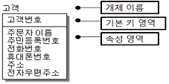
6.5 논리적 설계
엔티티 생성하기
그림 6-15
엔티티의 영역

Slide 15

6.5 논리적 설계
엔티티 생성하기
그림 6-16
Notes:
1. ERwin 도구 상자에서 엔티티 단추 누르기
2. 모델 탐색기 Entities 폴더에서 마우스 오른쪽 버튼을 누르고 [New]를 선택

Slide 16
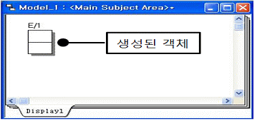
6.5 논리적 설계
엔티티 생성하기
그림 6-18
다이어그램 창에 생성된 엔티티
Notes:
각 영역 사이의 이동은 엔티티를 선택하고, [Tab] 키 또는 방향키를 이용하면 된다. 기본키와 애트리뷰트 영역에 애트리뷰트를 추가하고자 하는 경우 [Enter] 키를 치면 새로운 애트리뷰트를 기술할 공간이 만들어진다

Slide 17
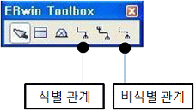
6.5 논리적 설계
관계 설정하기
그림 6-20
Notes:
고객 엔티티와 상품 엔티티 사이의 관계는 고객이 상품을 구매하는 것이므로 고객 엔티티가 부모 엔티티가 되고, 고객이 구매한 상품에 대한 정보를 저장한 상품 엔티티는 자식 엔티티가 된다.
고객 엔티티와 상품 엔티티 사이에서 고객 엔티티의 기본키(고객 번호)가 상품 엔티티의 애트리뷰트로 전이되어 나타나므로 두 엔티티는 비식별 관계가 된다.

Slide 18
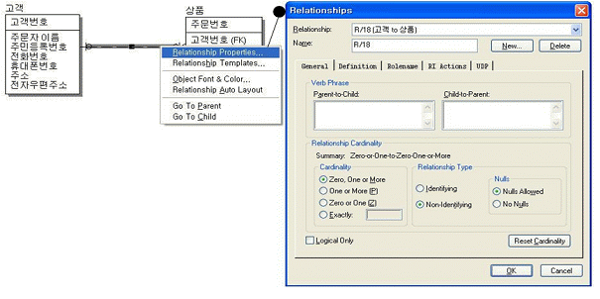
6.5 논리적 설계
관계 설정하기
그림 6-22
관계에 애트리뷰트를 설정하는 화면
Notes:
고객 엔티티와 상품 엔티티 사이의 관계선을 선택한 후, 마우스 오른쪽 버튼을 눌러 팝업 메뉴에서 [Relationship Properties] 메뉴를 선택해서 다음과 같이 [Relationships] 대화 상자를 표시한다.

Slide 19
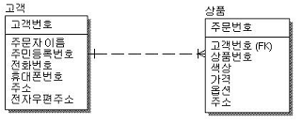
6.5 논리적 설계
관계 설정하기
그림 6-23
관계 옵션을 [One or More]로 설정한 경우
Notes:
[Cardinality]는 두 엔티티 사이에 레코드의 연결 정보를 보여준다. 고객이 하나 이상의 상품을 주문할 수 있으므로 [One or More] 항목을 선택하고, [Null] 옵션을 [No Nulls]로 선택한다. [OK] 단추를 누르고 다이어그램 창를 보면 다음과 같이 보일 것이다.

Slide 20
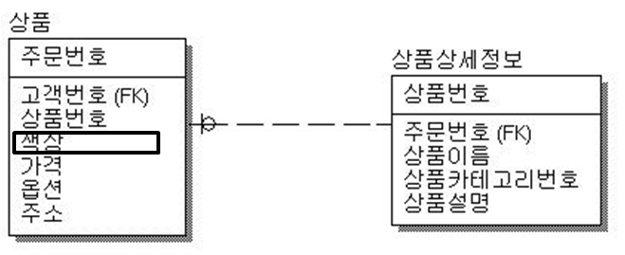
6.5 논리적 설계
관계 설정하기
그림 6-24
카디널리티를 [exactly]와 [1]로 설정한 경우
Notes:
좀 더 상세하게 보려면 ERwin 다이어그램 창의 빈 공간에서 마우스 오른쪽 버튼을 눌러 팝업 메뉴에서 [Relationship Display -> Cardinality]를 선택한다

Slide 21
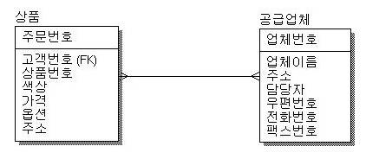
6.5 논리적 설계
관계 설정하기
그림 6-27
엔티티 사이에 다대다 관계가 설정된 경우
Notes:
이 관계는 논리적으로 존재할 수 있지만, 물리적으로는 존재할 수 없다. ERwin 도구 상자의 관계선을 이용하면 다대다 관계를 표현할 수 있다. 이 관계에 있는 엔티티들은 부모와 자식의 관계가 아니므로 다대다 관계선을 선택하고서 순서에 상관없이 두 엔티티를 차례로 선택하면 관계가 설정된다.
하나의 공급 업체가 여러 개의 상품을 납품할 수 있고 하나의 상품을 여러 공급 업체에서 납품받을 수 있기 때문에 공급 업체와 상품 엔티티 사이에는 다대다 관계가 성립한다. 그러나 데이터베이스 설계에서 설명했듯이 다대다 관계는 없애는 것이 좋다.

Slide 22
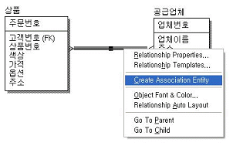
6.5 논리적 설계
관계 설정하기
그림 6-28
다대다 관계를 변환하는 화면
Notes:
다대다 관계를 변환하려면 다대다 관계선에서 마우스 오른쪽 버튼을 눌러 팝업 메뉴에서 [Create Association Entity] 메뉴를 선택한다.
on the Transformations toolbar
You can resolve the relationship when you right-click a many-to-many relationship and click Create Association Entity, or by clicking the Many to Many Transformation icon

Slide 23
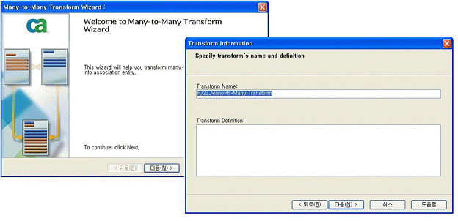
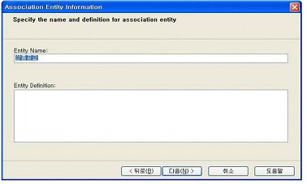
6.5 논리적 설계
관계 설정하기
그림 6-30
그림 6-31

Slide 24
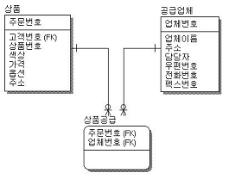
6.5 논리적 설계
관계 설정하기
그림 6-32
변화된 다대다 관계
Notes:
공급업체 엔티티와 상품 엔티티 사이에 상품공급 엔티티로 정의하여 다대다 관계를 없애면 다음과 같다.

Slide 25
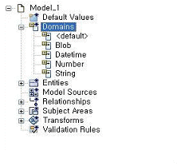
6.5 논리적 설계
도메인 설정하기
그림 6-34
모델 탐색기의 [Domain] 탭
Notes:
엔티티의 애트리뷰트 중 날짜나 수량, 공급금액 등의 칼럼이 같이 여러 엔티티에서 사용될 수 있는데, 이렇게 여러 엔티티에서 공통으로 사용되는 애트리뷰트가 있는 경우 이것을 하나의 엔티티로 만들어서 사용하는 것이 훨씬 편리하다. 이를 정의하려면 모델 탐색기의 [Domain] 탭에서 정의한다.

Slide 26
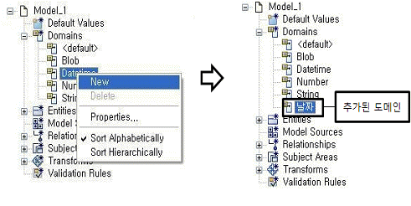
6.5 논리적 설계
도메인 설정하기
그림 6-35
도메인을 추가하는 화면
Notes:
논리적 설계이므로 단순히 문자형인지, 숫자형인지, 날짜형인지를 구분한다. 먼저 공급날짜를 정의해 보자. 공급날짜는 날짜형으로 정의하자. [Datetime]에서 마우스 오른쪽 버튼을 눌러 [New] 메뉴를 선택하면 폴더 모양의 아이콘이 만들어진다. 여기에 ‘날짜’라고 입력한다.

Slide 27
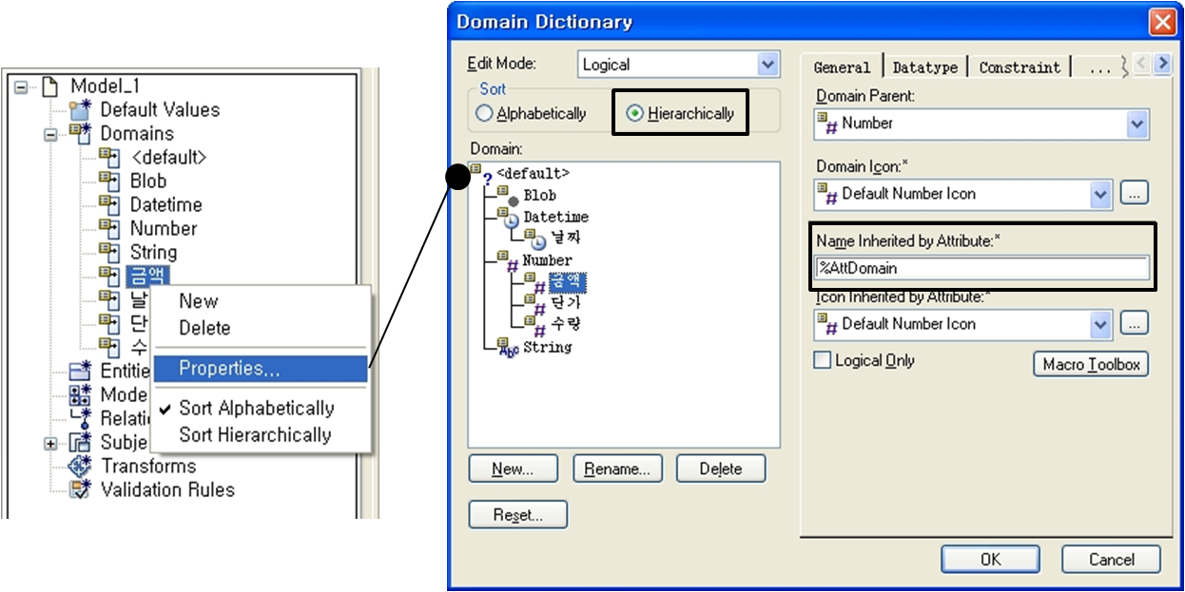
6.5 논리적 설계
도메인 설정하기
그림 6-37
도메인의 애트리뷰트를 변경하는 화면
Notes:
도메인에 대한 애트리뷰트는 [Domain Dictionary] 대화 상자를 사용하여 변경한다. 추가된 도메인을 선택하고 마우스 오른쪽 버튼을 눌러 [Properties] 메뉴를 선택하면 [Domain Dictionary] 창이 뜬다. 이 창에서 [Sort] 항목의 [Hierarchically]를 선택한다.

Slide 28
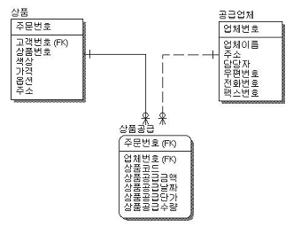
6.5 논리적 설계
도메인 설정하기
그림 6-38
엔티티 이름이 추가된 애트리뷰트들
Notes:
[Domain Dictionary] 창의 [Name Inherited by Attribute] 입력 상자의 내용이 기본적으로 %AttDomain으로 정의되어 있는데, 이 앞에 %EntityName을 붙여서 %EntityName%AttDomain이라고 정의하면 적용되는 모든 애트리뷰트의 이름 앞에 엔티티 이름이 함께 붙게 된다.

Slide 29

6.5 논리적 설계
Subject Area 사용하기
그림 6-39
ERwin 도구 상자의 [Create Subject Area] 단추
Notes:
1. ERwin 도구 상자의 [Create Subject Area] 단추
2. 모델 탐색기의 [Subject Areas] 탭 또는 [Model -> Subject Areas] 메뉴를 사용하면 된다.

Slide 30
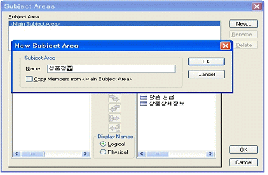
6.5 논리적 설계
Subject Area 사용하기
그림 6-41
Notes:
이제 공급업체와 상품, 회원, 상품공급 등의 엔티티를 포함하는 ‘상품정보’ Subject Area를 만들어 보자. 먼저 [Subject Areas] 대화 상자에서 [New] 단추를 누르고 다음과 같이 ‘상품정보’라고 입력한다.

Slide 31
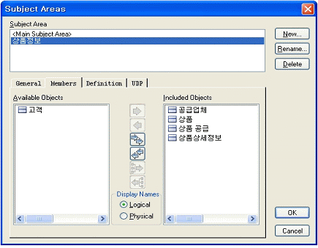
6.5 논리적 설계
Subject Area 사용하기
그림 6-43
Notes:
이제 [Available Objects] 목록 상자에서 원하는 엔티티를 선택해서 화살표 단추를 이용하며 [Included Objects] 목록 상자로 옮겨 엔티티들을 추가한다

